Slide 1
Jabatan Hal Ehwal Agama Terengganu
Khutbah Multimedia
IMAN PENCETUS BUDAYA MULIA
16 Syawal, 1442 / 28 Mei, 2021

Slide 2
Pujian Kepada Allah S.W.T.
الْحَمْدُ للهِ
Segala puji-pujian hanya bagi Allah S.W.T.

Slide 3
Syahadah
أَشْهَدُ أَنْ لآ إِلَهَ إِلاَّ اللهُ وَحْدَهُ لاَ شَرِيْكَ لَهُ، وَأَشْهَدُ أَنَّ مُحَمَّدًا عَبْدُاللهِ وَرَسُوْلُهُ خَاتَمُ الأَنْبِيَاءِ
Aku bersaksi bahawa sesungguhnya tiada tuhan melainkan Allah Yang Maha Esa, tiada sekutu bagiNya dan juga aku bersaksi bahawa Nabi Muhammad S.A.W hamba Allah dan rasulNya serta penamat segala nabi.

Slide 4
Selawat Ke Atas
Nabi Muhammad S.A.W
اَللَّهُمَّ صَلِّ وَسَلِّمْ عَلَى سَيِّدِنَا مُحَمَّدٍ
وَعَلَى آلِهِ وَصَحْبِهِ الأَتْقِيَاءِ.
Ya Allah, Cucurilah rahmat dan kesejahteraan ke atas junjungan kami, Nabi Muhammad S.A.W dan ke atas keluarganya dan para sahabatnya yang bertaqwa.

Slide 5
Pesanan Taqwa
اِتَّقُوا اللهَ وَأَطِيْعُوه لَعَلَّكُمْ تُفْلِحُونَ.
Bertaqwa dan taatilah Allah. Moga-moga kamu beroleh kejayaan

Slide 6
Tajuk Khutbah Pada Hari Ini:
IMAN PENCETUS BUDAYA MULIA
16 Syawal, 1442 / 28 Mei, 2021

Slide 7
Maksud Iman
pengakuan dengan lidah, keyakinan dengan hati dan perlaksanaan dengan anggota
pengucapan dua kalimah syahadah serta dizahirkan melalui penghayatan ajaran dan syariat Islam
Bukti iman dapat dilihat dan diamali melalui budaya hidup dan akhlak Islami

Slide 8
Natijah Iman
sepatutnya wujud dan menjadi budaya dalam kehidupan masyarakat kita.
Sebagai contoh, dalam pergaulan seharian Nabi S.A.W menekankan beberapa sikap mulia yang seharusnya menjadi budaya hidup muslim

Slide 9
Sabda Rasulullah SAW
مَنْ كَانَ يُؤْمِنُ بِاللهِ وَالْيَوْمِ الآخِرِ فَلَا يُؤْذِ جَارَهُ، وَمَنْ كَانَ يُؤْمِنُ بِاللهِ وَالْيَوْمِ الآخِرِ فَلْيُكْرِمْ ضَيْفَهُ، وَمَنْ كَانَ يُؤْمِنُ بِاللهِ وَالْيَوْمِ الآخِرِ فَلْيَقُلْ خَيْراً أَوْ لِيَسْكُتْ
“Barang siapa yang beriman kepada Allah dan hari akhirat, maka janganlah dia menyakiti jirannya. Barang siapa yang beriman kepada Allah dan hari akhirat, maka hendaklah dia memuliakan tetamunya. Barang siapa yang beriman kepada Allah dan hari akhirat, maka hendaklah dia berkata dengan kata-kata yang baik atau diam” (Hadis riwayat al-Bukhari dan Muslim)

Slide 10
Saranan Nabi SAW
Menghendaki mukmin itu menzahirkan keimanannya melalui cara menyantuni jiran dan melayani tetamu
Dalam Aspek Kejiranan
seseorang itu perlu menjamin kesejahteraan jirannya, tidak menyusah atau menyakitinya dengan apa jua cara, sama ada dengan kata-kata atau perlakuan

Slide 11
Saranan Nabi SAW
Dalam situasi Pendemik
menyantuni jiran tetangga antaranya dengan saling bertanya khabar, mengambil tahu melalui telefon atau sosial media serta saling memberi semangat dan nasihat agar terus bersabar dan cekal dgn ujian Allah ini

Slide 12
Komunikasi yang baik adalah satu lagi cetusan iman
berbicara dengan penuh sopan dan melibatkan perkara-perkara yang baik dan berfaedah sahaja.
perlu dijadikan budaya walaupun berdepan dengan orang-orang yang bersikap kasar atau biadap

Slide 13
Firman Allah dalam
Surah Al Furqan : Ayat 63
وَعِبَادُ الرَّحْمَٰنِ الَّذِينَ يَمْشُونَ عَلَى الْأَرْضِ هَوْنًا وَإِذَا خَاطَبَهُمُ الْجَاهِلُونَ قَالُوا سَلَامًا
Dan hamba-hamba Allah ar-Rahmaan ialah mereka yang berjalan di bumi dengan sopan-santun, dan apabila orang jahil melafazkan kepada mereka (kata-kata keji yang menyakitkan), mereka menjawab dengan perkataan yang selamat dari perkara yang tidak diingini.

Slide 14
Sikap orang beriman
tidak terbawa-bawa dengan sikap jahil, kasar dan biadap orang yang dihadapi
sabar melayani dengan pengucapan yang baik atau sekurang-kurangnya berdiam diri

Slide 15
Firman Allah dalam
Surah An Nahl: Ayat 97
مَنْ عَمِلَ صَالِحًا مِنْ ذَكَرٍ أَوْ أُنْثَىٰ وَهُوَ مُؤْمِنٌ فَلَنُحْيِيَنَّهُ حَيَاةً طَيِّبَةً ۖ وَلَنَجْزِيَنَّهُمْ أَجْرَهُمْ بِأَحْسَنِ مَا كَانُوا يَعْمَلُونَ
“Sesiapa yang beramal salih, dari lelaki atau perempuan sedang ia beriman, maka sungguh Kami akan menghidupkan dia dengan kehidupan yang baik; dan sesungguhnya Kami akan membalas mereka, dengan pahala yang lebih baik dari apa yang mereka telah kerjakan

Slide 16
بَارَكَ اللهُ لِيْ وَلَكُمْ ﻓِﻲْ الْقُرءَانِ الْعَظِيمِ، وَﻧـَﻔَﻌَﻨِﻲْ وَإِﻳﱠﺎﻛُﻢْ بِمَا فِيهِ مِنَ الآيَاتِ والذِّكْرِ الْحَكِيْمِ، وَتَقَبَّلَ مِنِّيْ وَمِنْكُمْ تِلاَوَتَهُ، إِنَّهُ هُوَ السَّمِيْعُ الْعَلِيْمُ، أَقُوْلُ قَوْلِيْ هَذَا وَأَسْتَغْفِرُ اللهَ الْعَظِيْمَ لِيْ وَلَكُمْ وَلِسَائِرِ الْمُسْلِمِيْنَ وَالْمُسْلِمَاتِ فَاسْتَغْفِرُوْهُ، إِنَّهُ هُوَ الْغَفُوْرُ الرَّحِيْمُ.

Slide 17
Doa Antara Dua Khutbah
Aamiin Ya Rabbal Aalamin..
Tuhan Yang Memperkenankan Doa Orang-orang Yang Taat, Berilah Taufik Kepada Kami
Di Dalam Mentaatimu, Ampunilah Kepada
Mereka Yang
Memohon Keampunan.
Aamiin

Slide 18
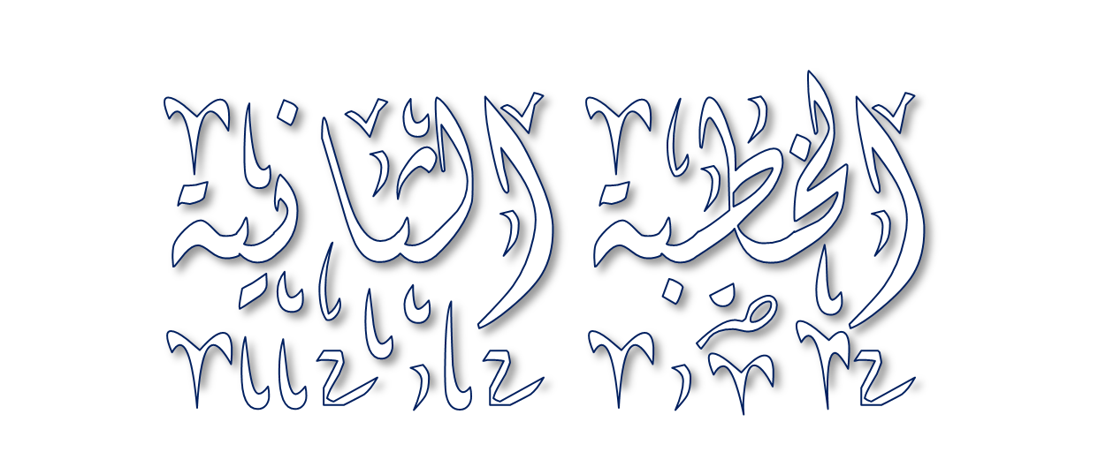

Slide 19
Pujian Kepada Allah S.W.T.
الْحَمْدُ للهِ
Segala puji-pujian hanya bagi Allah S.W.T.

Slide 20
Syahadah
وَأَشْهَدُ أَنْ لا إِلَهَ إِلا اللهُ وَحْدَهُ لا شَرِيْكَ لَهُ،
وَأَشْهَدُ أَنَّ سَيِّدَنَا مُحَمَّدًا عَبْدُهُ وَرَسُوْلُهُ.
Aku bersaksi bahawa sesungguhnya tiada tuhan melainkan Allah, yang Maha Esa, tiada sekutu bagi-Nya dan juga aku bersaksi bahawa Nabi Muhammad S.A.W hamba-Nya dan rasul-Nya.

Slide 21
Selawat Ke Atas
Nabi Muhammad S.A.W
اللَّهُمَّ صَلِّ وَسَلِّمْ وَبَارِكْ عَلَى سَيِّدِنَا مُحَمَّدٍ، وَعَلَى آلِهِ وَأَصْحَابِهِ أَجْمَعِيْنَ.
Ya Allah, Cucurilah rahmat, kesejahteraan dan keberkatan ke atas junjungan kami Nabi Muhammad S.A.W dan ke atas keluarganya dan seluruh sahabatnya.

Slide 22
Pesanan Taqwa
اتَّقُوا اللهَ، فَقَدْ فَازَ الْمُتَّقُونَ.
Bertaqwalah kepada Allah. Sesungguhnya telah berjaya orang yang bertakwa.

Slide 23
Mimbar hari ini menyeru seluruh umat Islam dan negara- negara Islam supaya bersatu hati menyatakan sokongan dan solidariti bersama rakyat Palestin dan mengutuk serta membantah dengan sekeras- kerasnya ke atas serangan Israel yang tidak berperikemanusian ke atas masjid al Aqsa dan rakyat Palestin

Slide 24
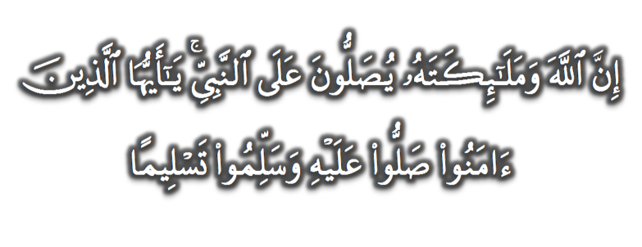
Seruan
Selawat dan salam kepada Rasulullah s.a.w.
(Surah Al-Ahzab : Ayat 56)
“Sesungguhnya Allah Taala Dan Para MalaikatNya Sentiasa Berselawat Ke Atas Nabi (Muhammad).
Wahai Orang-orang Beriman! Berselawatlah Kamu
Ke Atasnya Serta Ucapkanlah Salam Sejahtera Dengan Penghormatan Ke Atasnya Dengan Sepenuhnya”.

Slide 25
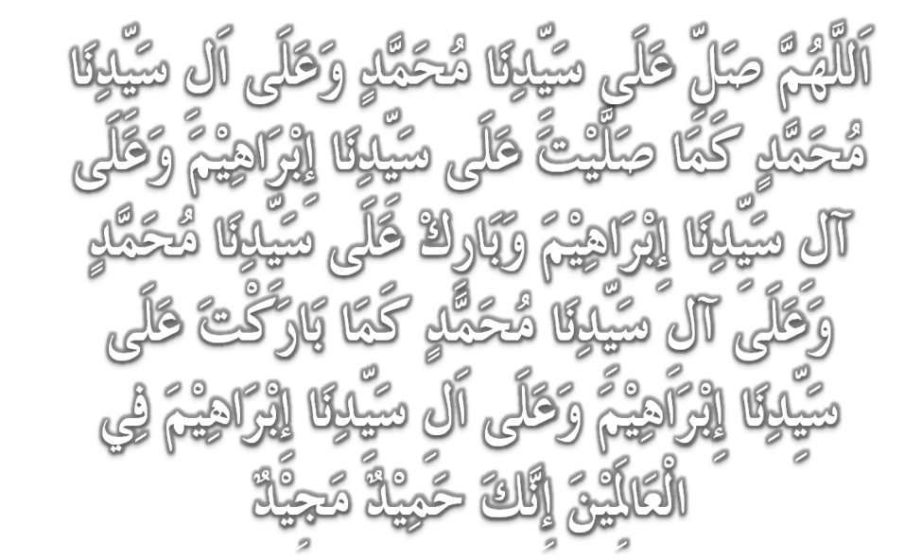
Selawat

Slide 26
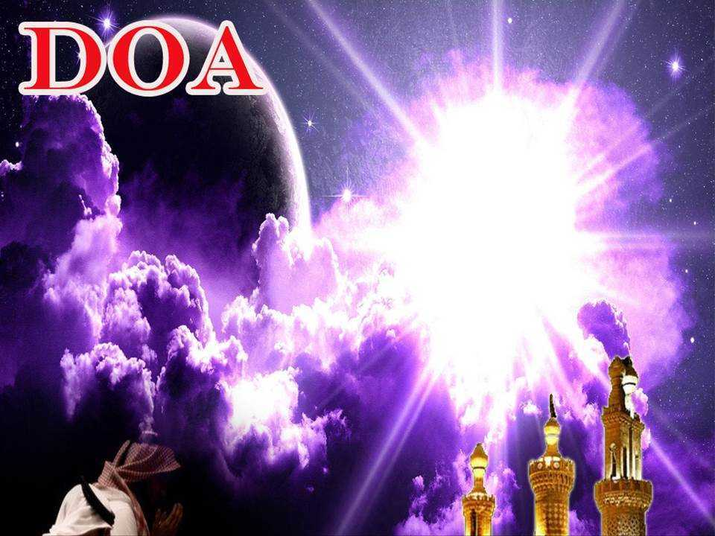
اللَّهُمَّ اغْفِرْ لِلْمُسْلِمِيْنَ وَالْمُسْلِمَاتِ، وَالْمُؤْمِنِيْنَ وَالْمُؤْمِنَاتِ، الأَحْيَاءِ مِنْهُمْ وَالأَمْوَات،
إِنَّكَ سَمِيْعٌ قَرِيْبٌ مُجِيْبُ الدَّعَوَات.
Ya Allah, Ampunkanlah Dosa Golongan Muslimin Dan Muslimat, Mu’minin Dan Mu’minaat, samada yang masih hidup atau yang telah mati. Sesungguhnya Engkau Maha Mendengar dan Maha Memakbulkan segala permintaan.

Slide 27
DOA
اللَّهُمَّ ادْفَعْ عَنَّا الْبَلاءَ وَالْوَبَاءَ وَالْفَحْشَاءَ مَا لا يَصْرِفُهُ غَيْرُكَ. اللَّهُمَّ إِنَّا نَعُوذُ بِكَ مِنَ البَرَصِ وَالْجُنُونِ وَالْجُذَامِ
وَمِن سَيِّئِ الأَسْقَامِ. اللَّهُمَّ اشْفِ مَرْضَانَا وَارْحَمْ مَّوْتَانَا،
وَالْطُفْ بِنَا فِيمَا نَزَلَ بِنَا.

Slide 28
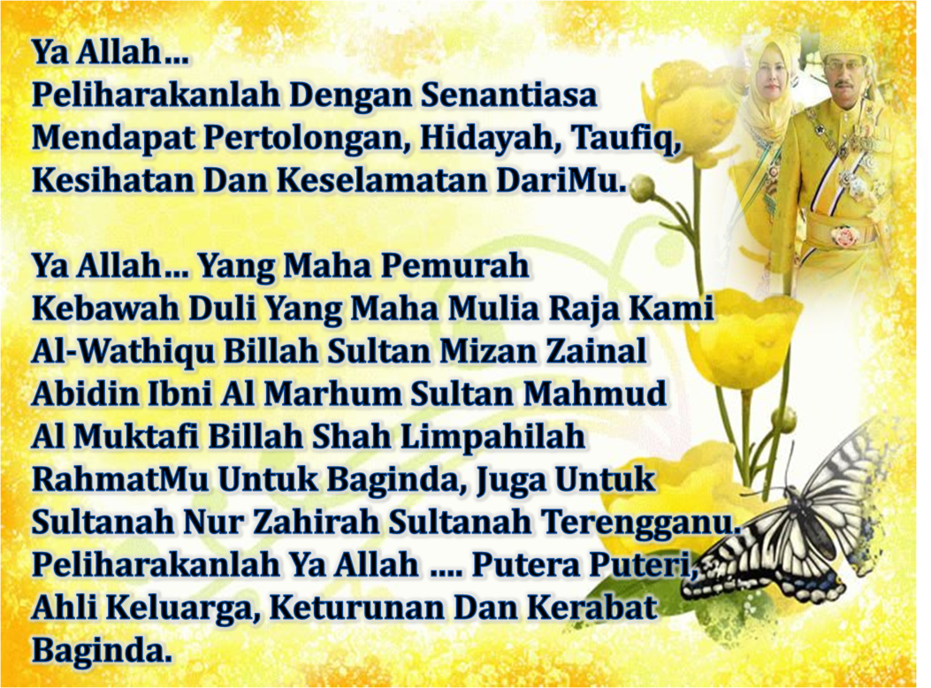

Slide 30
“Ya Allah turunkanlah hukumanMu atas kaum Yahudi yang melakukan kezaliman dengan membunuh saudara- saudara kami kaum muslimin di Palestin, Ya Allah hukumlah mereka sesungguhnya mereka tak mampu melemahkanMu,”
“Ya Allah cerai beraikanlah mereka,porak porandakan kesatuan meraka dan turunkanlah balasanMu atas mereka, Ya Allah kumpulkan dan binasakanlah mereka dan janganlah kamu sisakan sedikit pun dari mereka,”

Slide 31
“Ya Allah turunkanlah atas mereka dan semua pihak yang membantu mereka balasanMu yang tidak dapat ditolak oleh kaum pembuat kezaliman,”
“Ya Allah selamatkan lah saudara-saudara kaum muslimin yang lemah di palestin, teguhkan iman mereka dan bantulah mereka,Ya Allah sayangi dan kasihilah mereka dan keluarkanlah mereka dari penindasan musuh- musuh mereka,”

Slide 32
رَبَّنَا آتِنَا فِي الدُّنْيَا حَسَنَةً وَفِي الآخِرَةِ حَسَنَةً وَقِنَا عَذَابَ النَّارِ. وَصَلَّى اللهُ عَلىَ سَيِّدِنَا مُحَمَّدٍ وَعَلىَ آلِهِ وَصَحْبِهِ وَسَلَّمْ. وَالْحَمْدُ للهِ رَبِّ الْعَالَمِيْنَ.
Ya Allah…
Kurniakanlah Kepada Kami Kebaikan Di Dunia Dan Kebaikan Di Akhirat Serta Hindarilah Kami Dari Seksaan Neraka.

Slide 33
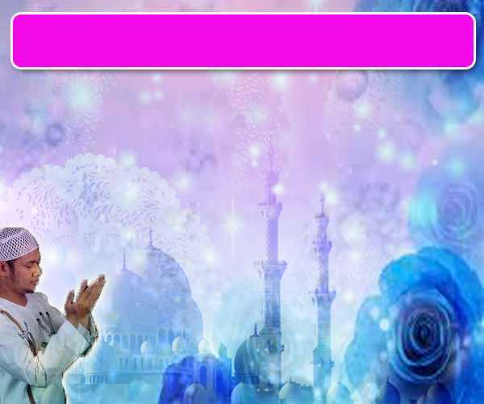
Wahai Hamba-hamba Allah….
Maka Ingatlah Allah Yang Maha Agung
Nescaya Dia Akan Mengingatimu
Dan Bersyukurlah Di Atas Nikmat-nikmatNya Nescaya Dia Akan Menambahkan Lagi Nikmat Itu Kepadamu. Sesungguhnya Mengingati Allah Itu Lebih Besar (Faedah Dan Kesannya) Dan (Ingatlah) Allah Mengetahui Apa Yang Kamu Kerjakan.

